Slide 1
개인고객 신용등급 산정 모델링
중신용자 대출승인을 위한 잠재기준 제안
(그레이존 공략 전략)
Notes:
[도입부]
ML 모델링을 통해 개인 금융고객의 신용등급을 정확하게 산정하였습니다. 또한 이에 더 나아가서 중신용자의 대출승인을 위한 잠재적 기준을 추가적으로 제안합니다.

Slide 2
프로젝트 선정 배경
은행 대출 규모 연속 감소 추이
그래프(하나은행)
그래프(대출 감소 추이)
정확도 높은 신용등급 산정과 중신용자 공략 통해 => 은행 주요 BM (예대마진율) 개선 & 개인 채무 불이행 리스크 최소화
인터넷 뱅크의 그레이존 해소
Notes:
은행의 주요 수익원인 예대마진율이 연속 감소 추이를 보이고 있습니다. 이는 특히 대출 규모의 연속 감소세 때문입니다. (그래프)시중은행 전체적으로 대출 규모가 감소하고 있습니다. (그래프)구체적으로 하나은행의 예대마진율도 연속 감소 추세를 보이고 있습니다. 이러한 가운데 인터넷 뱅크는 전통 금융권에서 등한시한 중저신용자 즉, 그레이존 고객에게 공격적으로 대출 마케팅을 선보이며 파이를 가져가고 있습니다. 이에 전통 금융권에서도 보다 더 정확한 신용등급 조회로 대출디폴트 리스크를 줄여야할 뿐만 아니라, 이러한 중저신용자인 그레이존 고객들 중에서도 신용위험이 적은 고객을 골라내어 적극적으로 대출 마케팅을 펼쳐야 할 필요성이 생겼습니다.

Slide 3
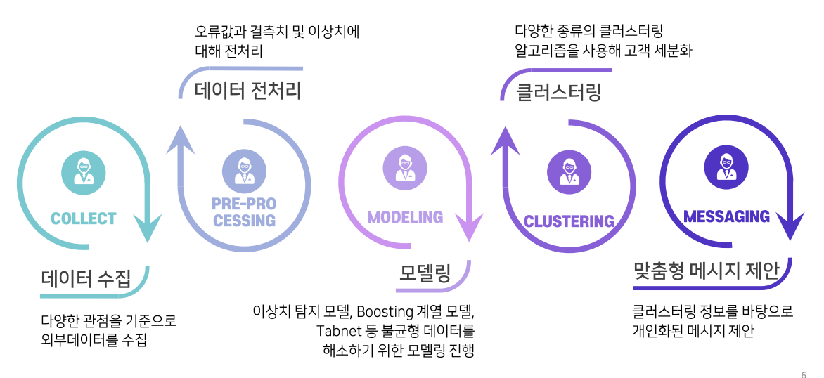
스토리보드 ? 프로젝트 구조 ?
Notes:
앞서 말씀드린 더 정확한 개인 신용등급의 산정과 더 나아가서 (중신용자의 새로운 대출 기준? 세부적 신용등급?)

Slide 4
2. 탐색적 데이터 분석

Slide 5
3. 프로젝트 수행 과정1 = 데이터 전처리

Slide 7
4. 프로젝트 수행 과정2 = 분류 모델링

Slide 8
5. 클러스터링

Slide 9
6. 중신용자 대출 승인을 위한 잠재적 기준 제안

